Slide 1
Lecture HTML/JavaScript
Saint Petersburg, 2014

Slide 2
Agenda
HTML
DOM Tree
CSS: cелекторы, блочная модель, position, float
Вest practices
JavaScript
AJAX
jQuery
Дополнительная литература

Slide 3
HTML
HTML (HyperText Markup Language) - стандартный язык разметки документов в вебе.
SGML
HTML
XML
Z Format
SGML Docbook
XHTML

Slide 4

История HTML

Slide 5


История HTML, версии языка
HTML
1989 год — Тим Бернерс-Ли создал
1995 год —
Январь 1997 года —
Декабрь 1997 года —
Декабрь 1999 года —
Январь 2000 года —
Май 2000 года — ISO/IEC 15445:2000 (основан на HTML 4.01 Strict).
2008 год — начало разработки
HTML 2.0
HTML 3.2
HTML 4.0
HTML 4.01
XHTML 1.0
ISO HTML
HTML 5

Slide 6
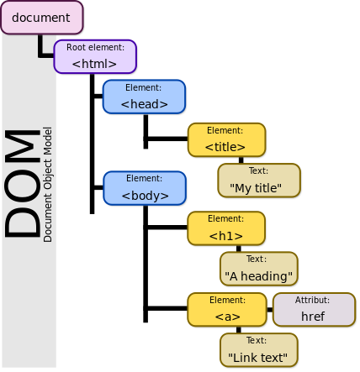
DOM Tree
DOM (Document Object Model — «объектная модель документа») — это не зависящий от платформы и языка программный интерфейс, позволяющий программам и скриптам получить доступ к содержимому HTML, XHTML и XML-документов, а также изменять содержимое, структуру и оформление таких документов.

Slide 7
Структура документа HTML
Стандартная cтруктура
<!DOCTYPE html>
<html>
<head>
<meta charset="utf-8"/>
<title>HTML/JavaScript demo</title>
<meta name="keywords" content="Some text"/>
<meta name="description" content="Some text"/>
<link type="text/css" rel="stylesheet" href=“styles/common.css“ />
<script type="text/javascript" src=“scripts/master-script.js"></script>
…
</head>
<body>
<div id=“header”></div> …
</body>
</html>

Slide 8
Структура документа HTML, элемент head
<!DOCTYPE html> - тип документа
html - корневой элемент
head - Заголовок страницы
meta - Служебная информация
title - Заголовок страницы
link - Подключение ресурса (обычно CSS)
script - Подключение исполняемого кода
style – стили встроенные в стрaницу

Slide 9
Структура документа HTML, элемент body
body - тело документа
div - блочный элемент
span - Строчный элемент
a - Ссылка
ul – Список немаркированный
li - Элемент списка
table - Таблица
tr - Строка таблицы
th - Заголовок колонки
td - Ячейка таблицы
form – форма
label – тектовый элемент, заголовок элемента ввода
Input, textarea – элемент ввода
iframe – встроенная страница

Slide 10
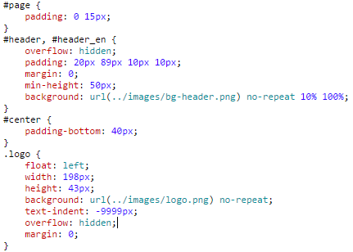
CSS
CSS (Cascading Style Sheets — каскадные таблицы стилей) — формальный язык описания внешнего вида документа, написанного с использованием языка разметки.
Преимущественно используется как средство описания, оформления внешнего вида веб-страниц, написанных с помощью языков разметки HTML и XHTML, но может также применяться к любым XML-документам, например, к SVG.
Пример документа CSS:

Slide 11
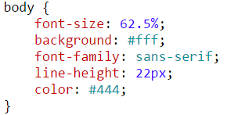
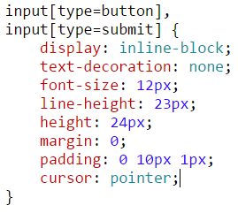
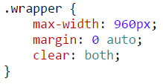
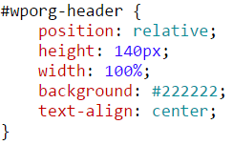
CSS Селекторы
Селекторы позволяют находить узлы DOM-дерева и взаимодействовать с ними.
Виды селекторов:
Селектор элементов (*, p, h1 и др.)
Селектор атрибутов (type и др.). В частности, класс (.) и id (#)

Slide 12
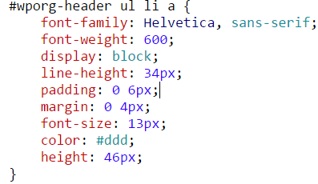
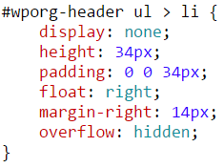


CSS Селекторы
Виды селекторов (продолжение):
Селектор потомков, дочерних и сестринских элементов, т.е. селекторы нахождения элемента в DOM:
Селекторы псевдоклассов и псевдоэлементов:

Slide 13
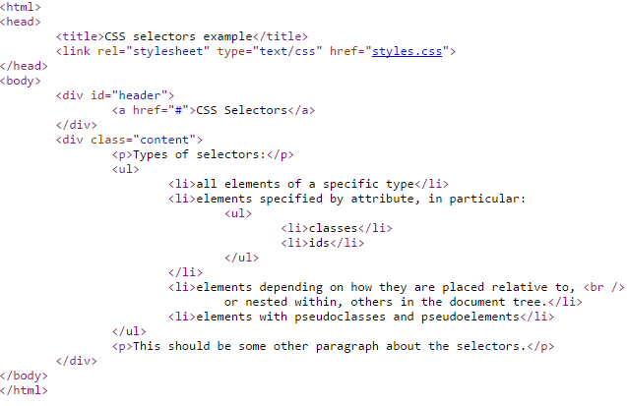
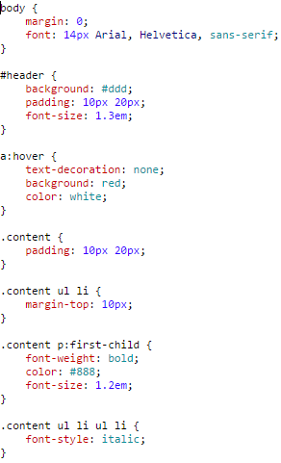
CSS Селекторы
HTML:
CSS:

Slide 14
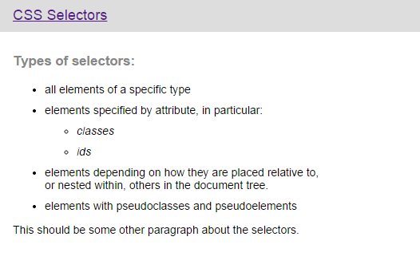
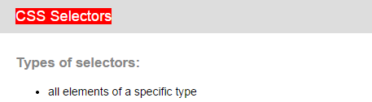
CSS Селекторы
Результат:
Стиль ссылки при наведении на нее мышкой:

Slide 15
Приоритет CSS стилей
Приоритет | Ресурс | Описание
1 | Importance | Стили с использованием !important
2 | Inline | Стили конкретного элемента в атрибуте style
3 | Media type | Стили для всех media type, если не задан конкретный
4 | Selector specificity | Стили, заданные контекстными селекторами
5 | Порядок следования правил | Правило, объявленное последним, имеет больший приоритет
6 | Наследование стилей | Если стили не заданы для конкретного элемента, данный элемент наследует стили родителя
7 | Стили пользователя | Пользовательские стили, заданные в браузере
8 | Стили браузера | Стили браузера по умолчанию

Slide 16
Приоритет CSS стилей
a) Количество идентификаторов (#id) в селекторе — ((1,0,0) за каждый объявленный идентификатор в селекторе правила CSS).
b) Количество классов (.class), атрибутов ([attr], [attr="value"]) и псевдоклассов (:pseudo-class) в селекторе — ((0,1,0) за каждый объявленный класс, атрибут и псевдокласс в селекторе правила CSS).
c) Количество элементов (h1, input) и псевдоэлементов (::pseudo-element) в селекторе — ((0,0,1) за каждый объявленный элемент и псевдоэлемент в селекторе правила CSS).
Принцип расчёта таков, что, например, (1,0,0) будет иметь большую специфичность,
соответственно — бо́льший приоритет, чем даже (0,10,0), (0,1,0) будет иметь большую
специфичность, больший приоритет, чем (0,0,10). Если же рассчитанные таким
образом специфичности окажутся одинаковыми, то к элементу будет применено
правило, описанное селектором, расположенным в документе ниже других.

Slide 17
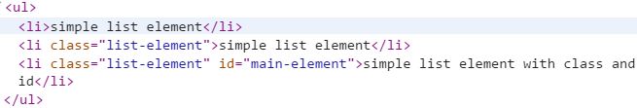
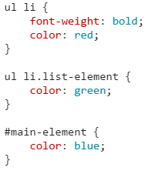

Приоритет CSS стилей
ul li – (0, 0, 2)
ul li.list-element – (0, 1, 2)
#main-element – (1, 0, 0)
HTML:
CSS:
Результат:

Slide 18
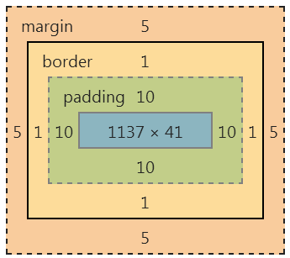
Блочная модель CSS
Блочная модель отвечает за:
Сколько места занимает блок
Как происходит расчет отступов блока, в т.ч. относительно отступов других элементов на странице
Размеры блока
Если указано, позиционирование блока относительно других элементов на странице

Slide 19
Свойство display в CSS
Display: block, inline
Block растягивается по всей ширине родителя (помним о явно заданной ширине 100% и ее последствиях)
Block начинается с левого верхнего угла родителя после всех предыдущих блочных элементов (если нет «плавающих» или позиционированных элементов)
Inline игнорирует заданную ширину и высоту
Inline игнорирует верхние и нижние марджины и паддинги
Inline элемент становится block, когда ему задан float (left, right)

Slide 20
CSS Позиционирвание
position: absolute | fixed | relative | static
Static – позиционирование по умолчанию, либо другими словами, элемент не позиционирован
Relative – позиционирование относительно его исходного местоположения.
Absolute – элемент выпадает из общего потока. Местоположение ведется от левого верхнего угла браузера либо от родителя, если у него задано позиционирование.
Fixed – элемент выпадает из общего потока. Позиционирование относительно окна.
Позиционирование элементов (кроме элементов со static) можно задавать с помощью свойств top, bottom, left, right

Slide 21
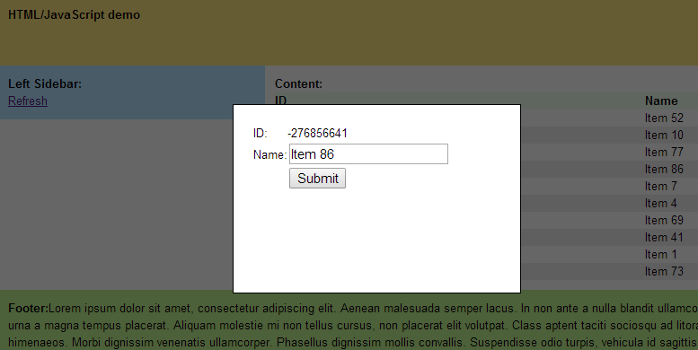
Пример всплывающего окна
position: fixed;
top: 50%;
left: 50%;
width: 250px;
height: 150px;
margin-left: -125px;
margin-top: -75px;
z-index: 101;

Slide 22
Плавающие блоки в CSS
Свойства плавающих элементов:
Плавающие элементы выпадают из общего потока размещения блочных неплавающих элементов.
Ширина плавающего блока зависит от его контента (выставляйте ширину)
Если блочный элемент содержит только плавающие элементы, его высота будет равна 0 (применяйте свойство clear или clearfix)

Slide 23
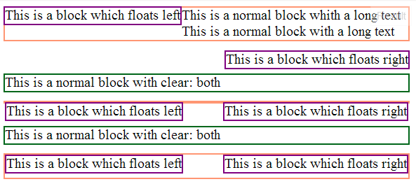
CSS Плавающие блоки
.float-element {
border: 2px solid purple;
margin-bottom: 5px;
}
.float-element.float-left {
float: left;
}
.float-element.float-right {
float: right;
}
.non-float-element {
border: 2px solid #FF9673;
margin-bottom: 10px;
}
.clear-both {
clear: both;
border-color: #00661A;
}
.clearfix:after {
content: ".";
display: block;
height: 0;
clear: both;
visibility: hidden;
}

Slide 24
CSS Распространенные свойства
background
border
color
cursor
font
line-height
text-align
word-break
float
clear
display
visibility
opacity
z-index
height
width
max-height
max-width
min-height
min-width
overflow
margin
padding
position
bottom
left
top
right

Slide 25
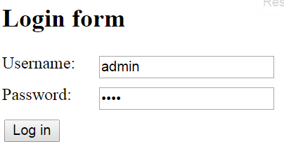
Пример формы
HTML:
<h2>Login form</h2>
<form name="formName" action="action.html">
<div class="form-element">
<label for="username">Username:</label>
<input type="text" name="username" />
</div>
<div class="form-element">
<label for="password">Password:</label>
<input type="password" name="password" />
</div>
<div class="form-element">
<input type="submit" value="Log in" />
</div>
</form>
CSS:
.form-element {
margin: 5px 0;
}
.form-element label {
float: left;
width: 90px;
}

Slide 26



Best practices
HTML:
Используйте внешние файлы CSS/JS:
Не вкладывайте блочные элементы в строчные:
Атрибуты сlass vs id: – один и тот же class можно назначать многим элементам, одному элементу можно назначить несколько классов – id используется на странице только один раз

Slide 27

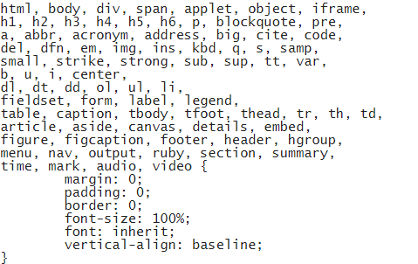
Best practices
CSS:
Используйте image sprites или data URIs (http://css-tricks.com/data-uris/):
Используйте сокращенные объявления стилей:
Для облегчения работы, используйте CSS reset (http://meyerweb.com/eric/tools/css/reset/):

Slide 28



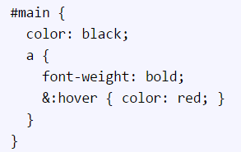
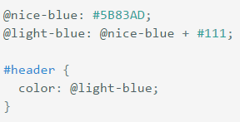
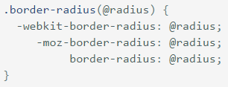
Best practices
CSS (продолжение):
Используйте CSS препроцессоры (SASS, LESS, Stylus):

Slide 29
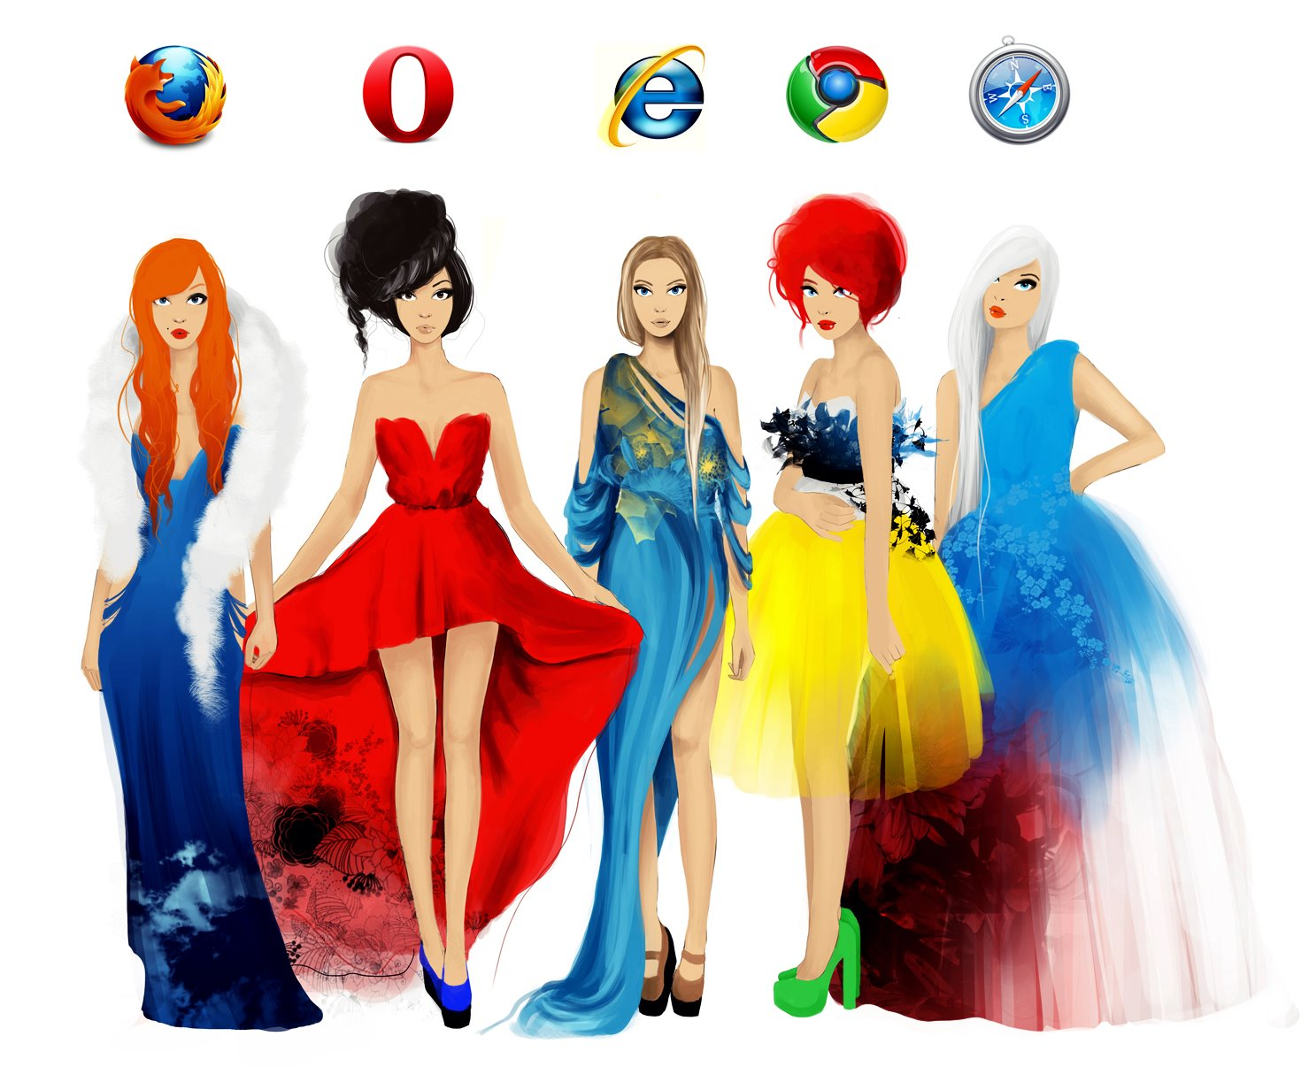
Кроссбраузерная верстка

Slide 30
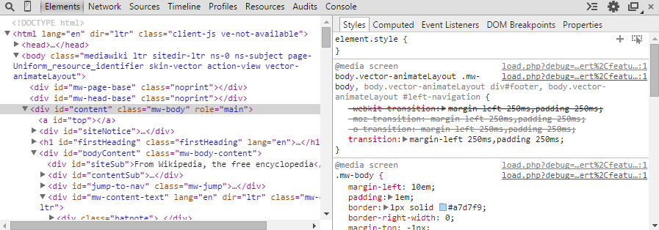
Кроссбраузерная верстка
Доступ к средствам разработчика – F12
или через контекстное меню – Inspect element

Slide 31
JavaScript
JavaScript

Slide 32
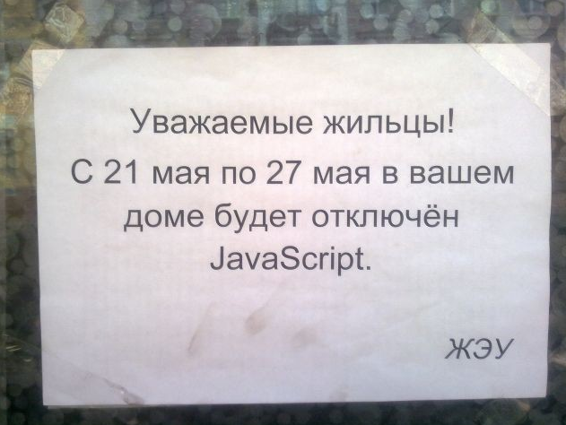
JavaScript

Slide 33
JavaScript + HTML
Возможности
управление фреймами,
поддержка задержки в исполнении кода и зацикливания с задержкой,
системные диалоги,
управление адресом открытой страницы,
управление информацией о браузере,
управление информацией о параметрах монитора,
ограниченное управление историей просмотра страниц,
поддержка работы с HTTP cookie.
генерация и добавление узлов,
получение узлов,
изменение узлов,
изменение связей между узлами,
удаление узлов.

Slide 34
JavaScript basics
JS – это прототипо-ориентированный сценарный язык со слабой неявной динамической типизацией.
Был создан на базе синтаксиса Java и C.
Основные особенности :
Скрипт должен находиться в блоке <script> </script>
Скрипт выполняется сразу после загрузки блока.
Переменные являются case sensitive.

Slide 35
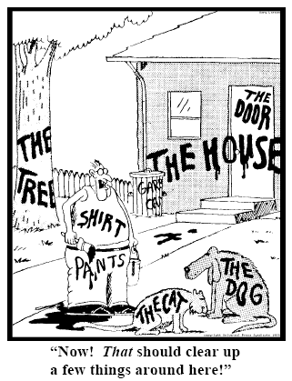
JavaScript basics
JS – это язык со слабой неявной динамической типизацией.
var str= "334"; var num = 3; var arr = [1,2,3]; var json= {‘name’:’Vasya’}; var boo = true;
Не создавайте, как объекты:
var x = new String();
var y = new Number();
var z = new Boolean();

Slide 36
JavaScript basics
Объекты:
как функция:
function Person() {
this.firstName = "John"; this.lastName = "Doe"; this.age = 50; this.eyeColor = "blue";
}
var p = new Person();
json формат:
var person = {firstName:"John", lastName:"Doe", age:50, eyeColor:"blue"};
через new Object():
var person = new Object(); person.firstName = "John"; person.lastName = "Doe"; person.age = 50; person.eyeColor = "blue";

Slide 37
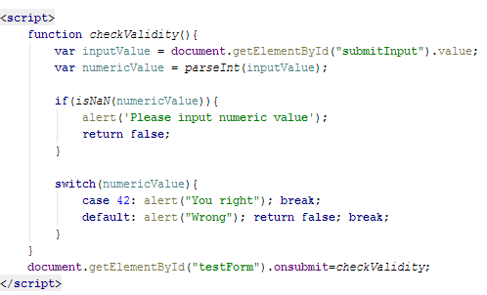
JS Example

Slide 38
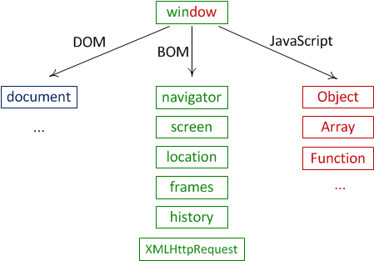
JavaScript model

Slide 39
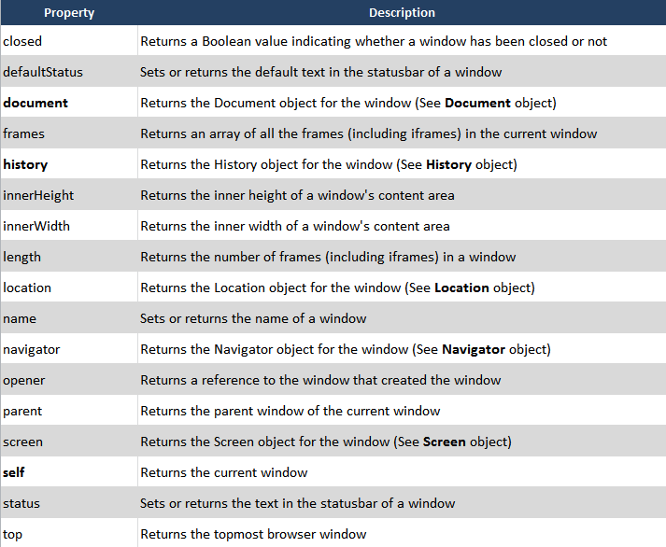
Window properties

Slide 40
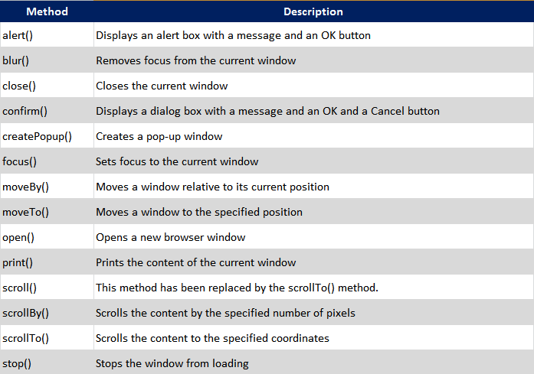
Window methods

Slide 41
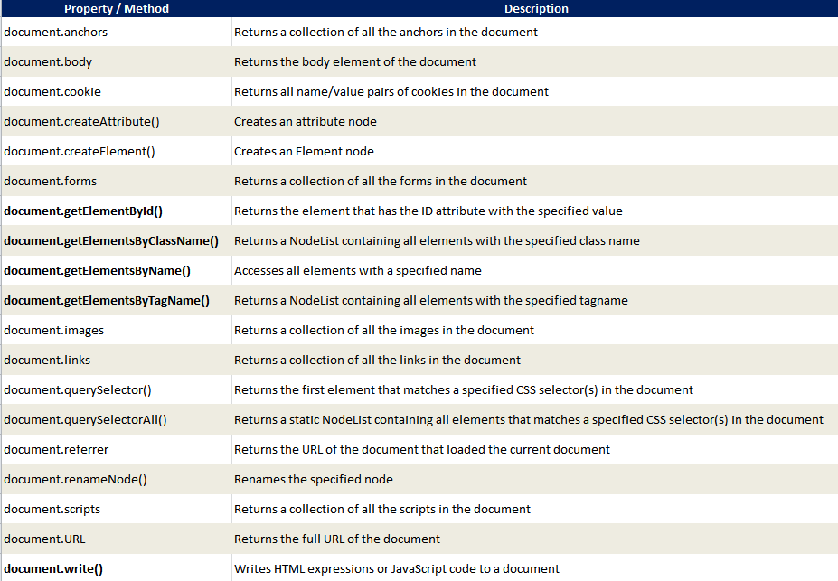
Document methods

Slide 42
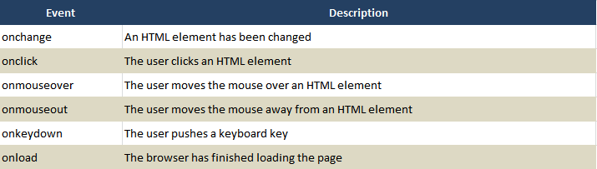
Events
Почти каждый DOM элемент откликается на определенные стандартные события. Каждому событию можно добавить обработчик (handler).

Slide 43

AJAX
AJAX, Ajax (Asynchronous Javascript and XML — «асинхронный JavaScript и XML») — подход к построению интерактивных пользовательских интерфейсов веб-приложений, заключающийся в «фоновом» обмене данными браузера с веб-сервером. В результате, при обновлении данных веб-страница не перезагружается полностью, и веб-приложения становятся быстрее и удобнее.

Slide 44
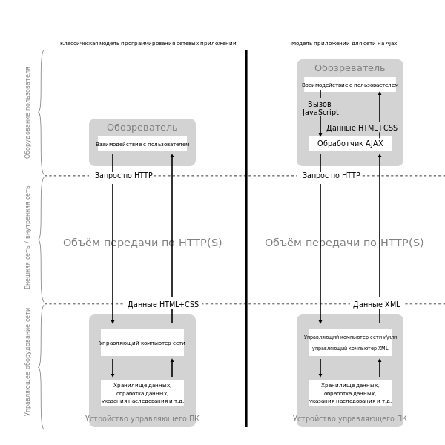
AJAX

Slide 45
AJAX
function createRequestObject() {
if (typeof XMLHttpRequest === 'undefined') {
XMLHttpRequest = function() {
try { return new ActiveXObject("Msxml2.XMLHTTP.6.0"); } catch(e) {}
try { return new ActiveXObject("Msxml2.XMLHTTP.3.0"); } catch(e) {}
try { return new ActiveXObject("Msxml2.XMLHTTP"); }
catch(e) {}
try { return new ActiveXObject("Microsoft.XMLHTTP"); }
catch(e) {}
throw new Error("This browser does not support XMLHttpRequest."); }; }
return new XMLHttpRequest();
}
req.open("GET", url, true);
req.onreadystatechange = processReqChange;
req.send(null);

Slide 46

jQuery
jQuery — библиотека JavaScript, фокусирующаяся на взаимодействии JavaScript и HTML. Библиотека jQuery помогает легко получать доступ к любому элементу DOM, обращаться к атрибутам и содержимому элементов DOM, манипулировать ими. Также библиотека jQuery предоставляет удобный API для работы с AJAX.

Slide 47
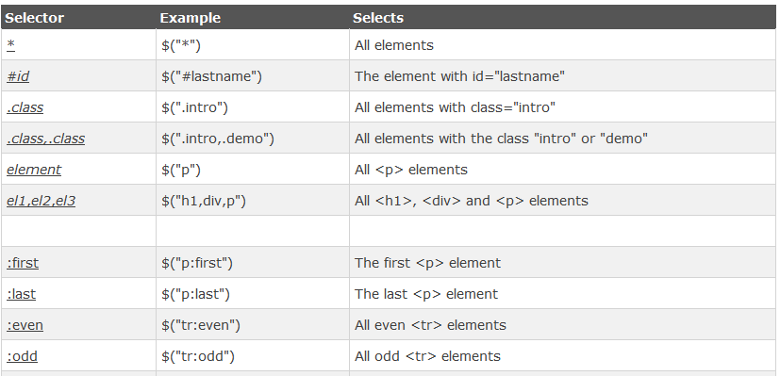
jQuery

Slide 48
jQuery
Манипуляции с DOM:
$(‘p’).addClass(‘red’);
$(‘p’).removeClass(‘red’);
$(‘p’).remove();
$(‘p’).append(‘<span>’);
$(‘p’).text(‘red’);
$(‘p’).html(‘<span>test<span>’);
$(‘#input’).val();
…

Slide 49
jQuery
События:
$(document).ready(function() {});
$(‘#button’).click(function(e) {});
$(‘#form’).submit(function(e) {});
$(‘#input’).hover(function(e) {});
Отменить стандартное поведение:
e.preventDefault();
Универсальная функция:
$(‘#form’).on(‘submit’, function(e) {
e.preventDefault();
});

Slide 50
AJAX с помощью jQuery
Базовый интерфейс:
$.ajax();
$.ajaxSetup();
…
«Короткие» методы:
$.get();
$.post();
$.getJSON();
…

Slide 51
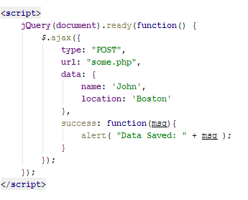
AJAX с помощью jQuery

Slide 52



Дополнительная литература
Html5 specification - http://www.w3.org/TR/html5/
jQuery - http://jquery.com/
jQuery cheatsheet - http://oscarotero.com/jquery/
Html book - http://htmlbook.ru/
HTML/CSS/JS - http://css-tricks.com/
HTML/CSS/JS + Design - http://www.smashingmagazine.com/
JavaScript - http://javascript.ru/
W3schools: http://www.w3schools.com/js/default.asp
http://jsfiddle.net/

